Slide 1




TECNOLOGICO NACIONAL DE MEXICO
INSTITUTO TECNOLOGICO DE FRONTERA COMALAPA
CARRERA
INGENIERIA EN SISTEMAS COMPUTACIONALES
MATERIA
SIMULACIÓN
TRABAJO
ACTIVIDAD 3.3 BANCO DE EJERCICIOS
CATEDRATICO
ING. FRANCISCO JAVIER MINGO VELAZQUEZ
ESTUDIANTE
AMILCAR AEJANDRO CORONA ESCOBAR - 2412600074
SEMESTRE :
5
FRONTERA COMALAPA FECHA DE ENTREGA: 23 DE OCTUBRE DEL 2026

Slide 2

INTRODUCCIÓN
La generación de variables aleatorias es una herramienta importante dentro de la simulación, ya que permite representar diferentes situaciones mediante métodos matemáticos y computacionales. Para comprender mejor su funcionamiento, es necesario realizar ejercicios prácticos que permitan observar cómo se comportan los valores generados en distintos programas.
En este banco de ejercicios se realizarán 15 ejecuciones utilizando tres programas desarrollados en Java, Python y RStudio. Cada uno contará con cinco ejercicios en los que se aplicarán los métodos de transformada inversa, convolución y composición. Además, se utilizará PostgreSQL para almacenar y consultar la información generada, permitiendo observar los registros de cada simulación.

Slide 3
JUSTIFICACIÓN
La realización de este banco de ejercicios tiene como finalidad reforzar los conocimientos adquiridos sobre los métodos de generación de variables aleatorias mediante la ejecución de programas desarrollados en diferentes lenguajes de programación.
A través de los ejercicios podremos observar cómo cambian los resultados de cada simulación al utilizar distintos métodos. También podremos comprobar cómo se almacena la información en las bases de datos PostgreSQL, relacionando los conocimientos de simulación, programación y manejo de bases de datos.

Slide 4
Implementación del método de la transformada inversa usando Java

Slide 5
Método de la transformada inversa
En esta primera simulación se utilizó el método de la transformada inversa con 23 clientes y 4 cajeros. Se obtuvo un tiempo promedio de espera de 0.02 minutos, un tiempo promedio de atención de 2.71 minutos y un tiempo total de 49.93 minutos. Los resultados muestran que la mayoría de los clientes fueron atendidos con poca espera.

Slide 6
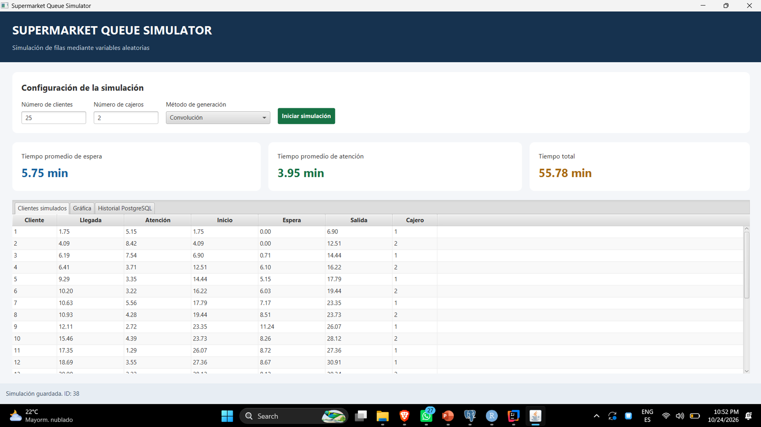
Método de convolución
En esta segunda simulación se utilizó el método de convolución con 25 clientes y 2 cajeros. Se obtuvo un tiempo promedio de espera de 5.75 minutos, un tiempo promedio de atención de 3.95 minutos y un tiempo total de 55.78 minutos. Los resultados muestran que se generaron mayores tiempos de espera debido a la cantidad de clientes y la disponibilidad de cajeros.

Slide 7
Método de composición
En esta tercera simulación se utilizó el método de composición con 20 clientes y un solo cajero. Se obtuvo un tiempo promedio de espera de 34.17 minutos, un tiempo promedio de atención de 5.30 minutos y un tiempo total de 110 minutos. Los resultados muestran un aumento considerable en los tiempos de espera, debido a que solamente había un cajero disponible y algunas atenciones fueron más prolongadas.

Slide 8
Método de la transformada inversa
En esta cuarta simulación se utilizó nuevamente el método de la transformada inversa, trabajando con 30 clientes y 5 cajeros. Se obtuvo un tiempo promedio de espera de 0.00 minutos, un tiempo promedio de atención de 3.95 minutos y un tiempo total de 68.03 minutos. Los resultados muestran que los clientes pudieron ser atendidos sin generar tiempos de espera.

Slide 9

Método de convolución
En esta quinta simulación se utilizó nuevamente el método de convolución, trabajando con 40 clientes y 5 cajeros. Se obtuvo un tiempo promedio de espera de 0.00 minutos, un tiempo promedio de atención de 4.50 minutos y un tiempo total de 105.69 minutos. Los resultados muestran que los cajeros lograron atender a los clientes sin generar tiempos de espera.

Slide 10
Registro de las simulaciones en PostgreSQL
En esta parte se muestra el historial de las cinco simulaciones realizadas, almacenadas en PostgreSQL con los identificadores del 37 al 41. Se pueden observar los métodos utilizados, la cantidad de clientes, los cajeros disponibles y los tiempos promedio de espera. Esto permite comprobar que los resultados se guardaron correctamente en la base de datos.

Slide 11
Ejercicios del simulador de entregas en Python

Slide 12
Método de la transformada inversa
En esta parte se muestra el historial de las cinco simulaciones realizadas, almacenadas en PostgreSQL con los identificadores del 37 al 41. Se pueden observar los métodos utilizados, la cantidad de clientes, los cajeros disponibles y los tiempos promedio de espera. Esto permite comprobar que los resultados se guardaron correctamente en la base de datos.

Slide 13
Método de convolución
En esta segunda simulación se utilizó el método de convolución, generando un total de 200 pedidos. Se obtuvo un tiempo promedio de entrega de 52.28 minutos y un tiempo máximo de 105.78 minutos. Los resultados muestran cómo se generan diferentes tiempos de preparación y transporte mediante la combinación de variables aleatorias.

Slide 14
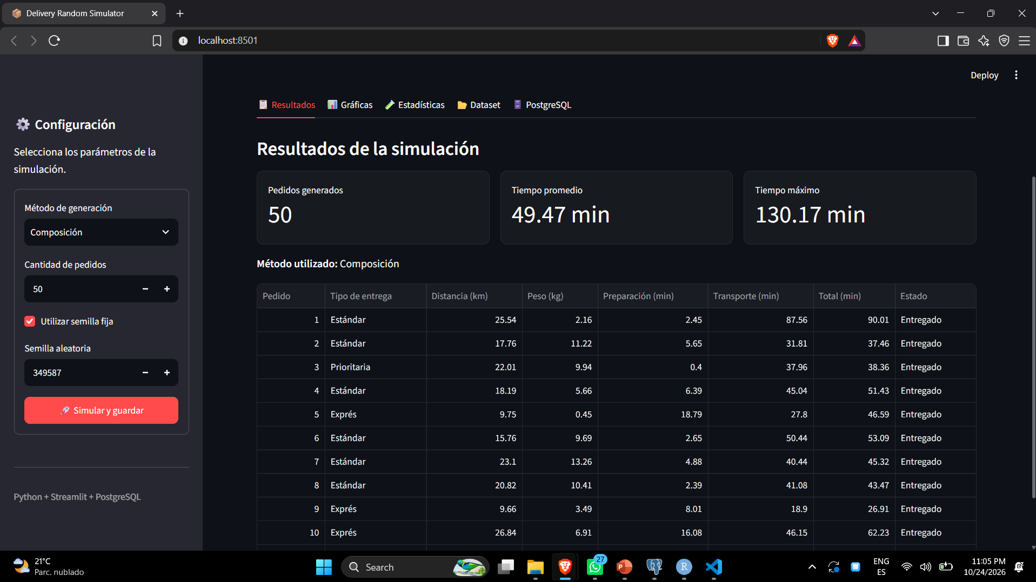
Método de composición
En esta tercera simulación se utilizó el método de composición, generando un total de 50 pedidos. Se obtuvo un tiempo promedio de entrega de 49.47 minutos y un tiempo máximo de 130.17 minutos. Los resultados muestran cómo varían los tiempos de preparación y transporte al combinar diferentes distribuciones de probabilidad.

Slide 15

Método de la transformada inversa
En esta cuarta simulación se utilizó nuevamente el método de la transformada inversa, generando un total de 500 pedidos. Se obtuvo un tiempo promedio de entrega de 54.92 minutos y un tiempo máximo de 170.89 minutos. Los resultados muestran cómo varían los tiempos de preparación y transporte al simular una mayor cantidad de pedidos.

Slide 16
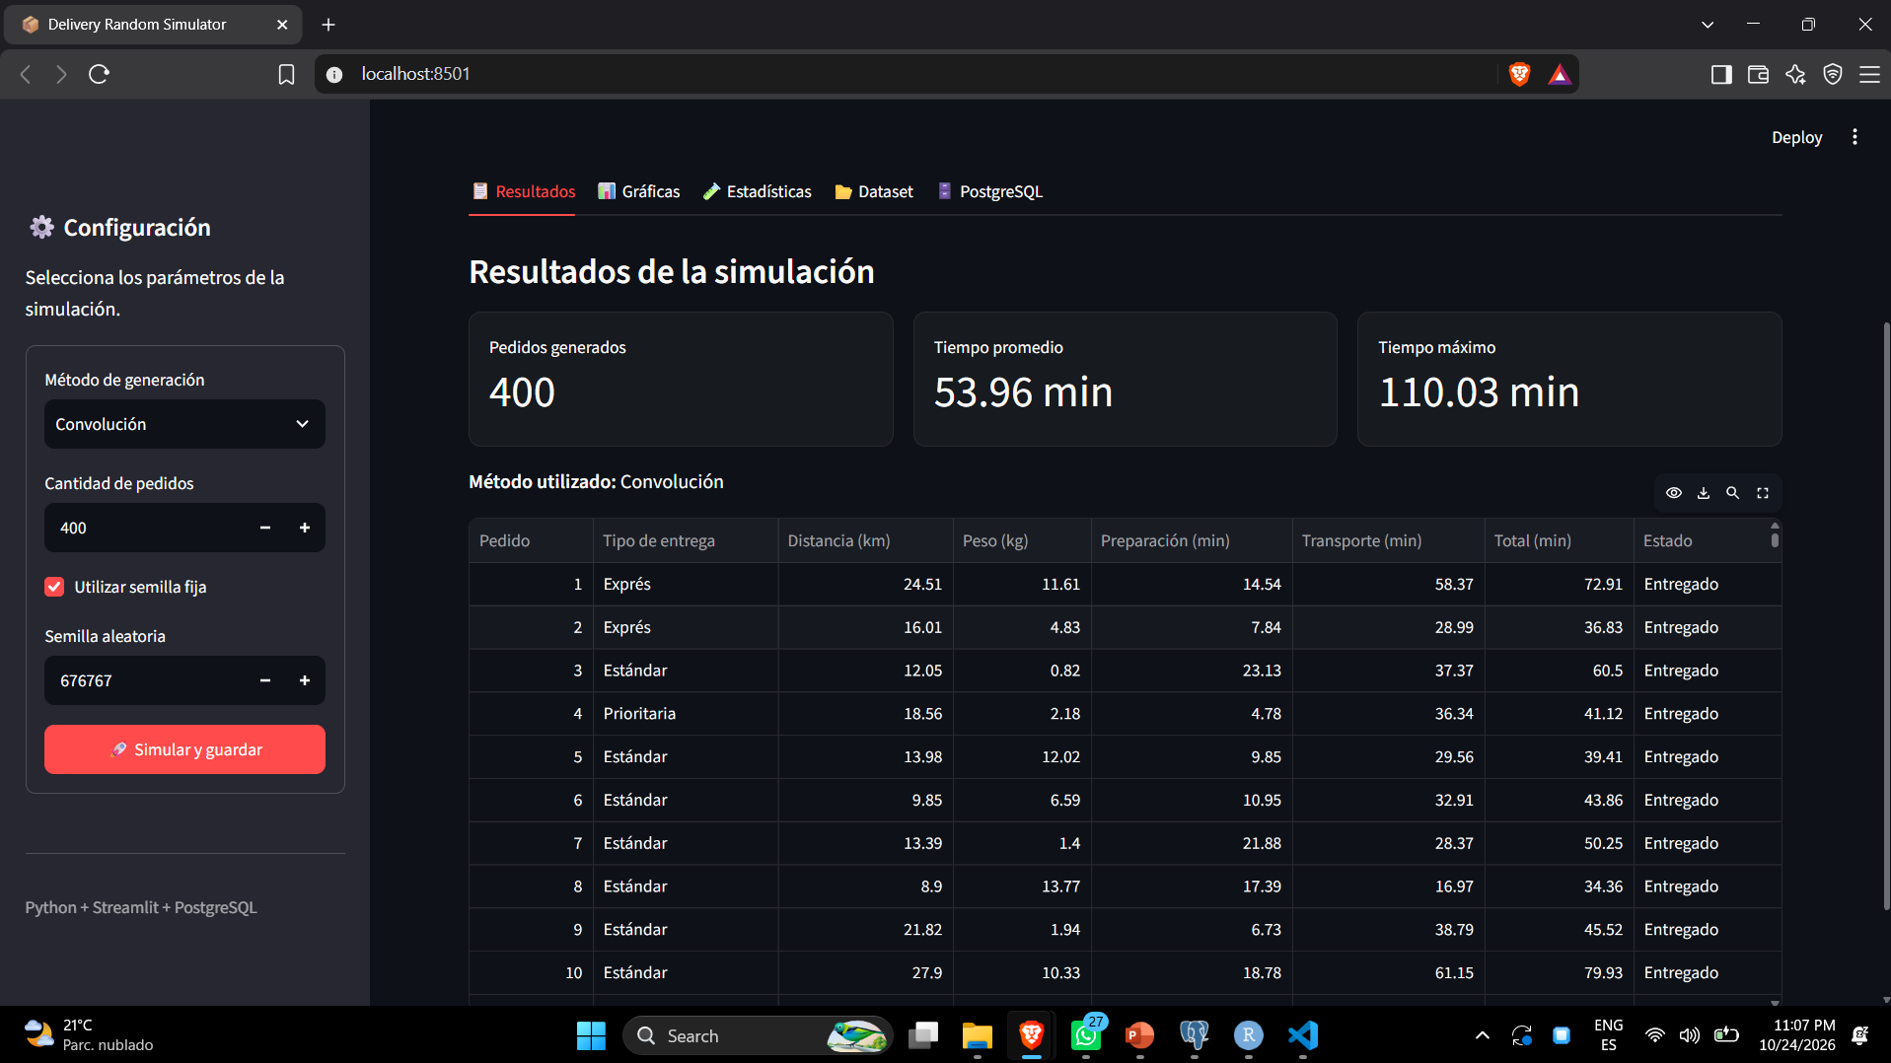
Método de convolución
En esta quinta simulación se utilizó nuevamente el método de convolución, generando un total de 400 pedidos. Se obtuvo un tiempo promedio de entrega de 53.96 minutos y un tiempo máximo de 110.03 minutos. Los resultados muestran cómo varían los tiempos de preparación y transporte de los paquetes mediante la combinación de variables aleatorias.

Slide 17
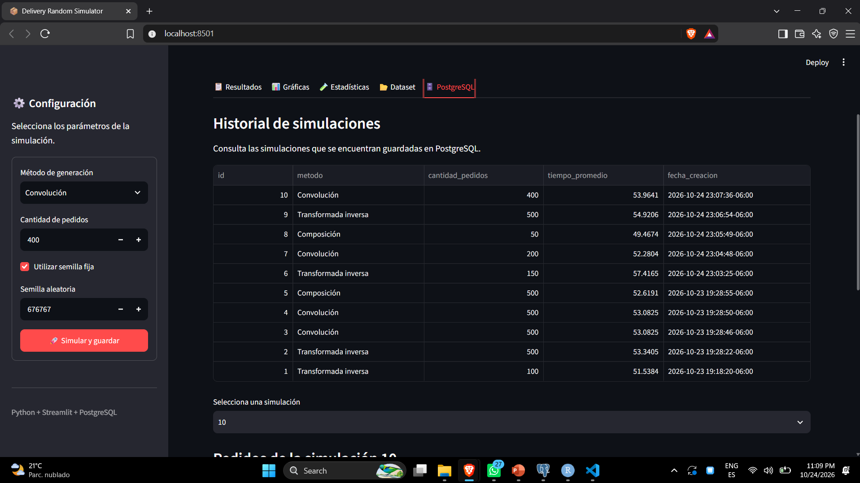
Registro de las simulaciones en PostgreSQL
En esta parte se muestra el historial de las cinco simulaciones realizadas en Python, almacenadas en PostgreSQL con los identificadores del 6 al 10. Se pueden observar los métodos utilizados, la cantidad de pedidos, los tiempos promedio de entrega y las fechas de registro, comprobando que la información se guardó correctamente en la base de datos.

Slide 18
Ejercicios del simulador de tráfico vehicular en RStudio

Slide 19
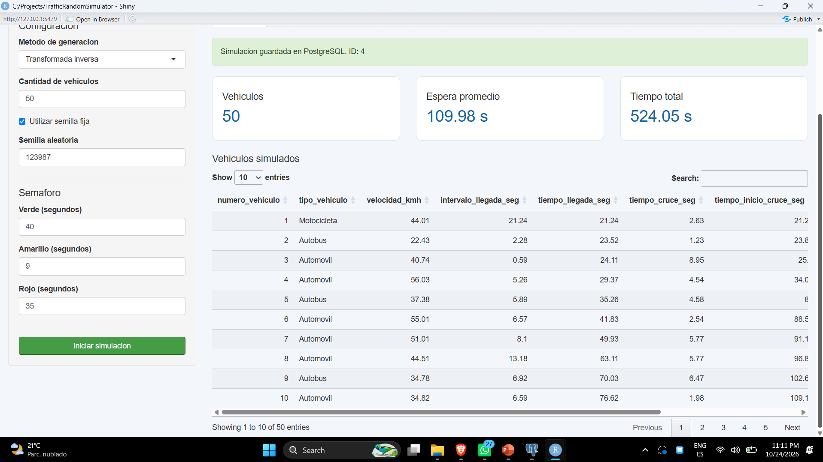
Método de la transformada inversa
En esta primera simulación se utilizó el método de la transformada inversa, trabajando con 50 vehículos y un semáforo configurado con diferentes tiempos de cambio. Se obtuvo un tiempo promedio de espera de 109.98 segundos y un tiempo total de 524.05 segundos. Los resultados muestran cómo se generan diferentes tiempos de llegada y espera de los vehículos durante la simulación.

Slide 20
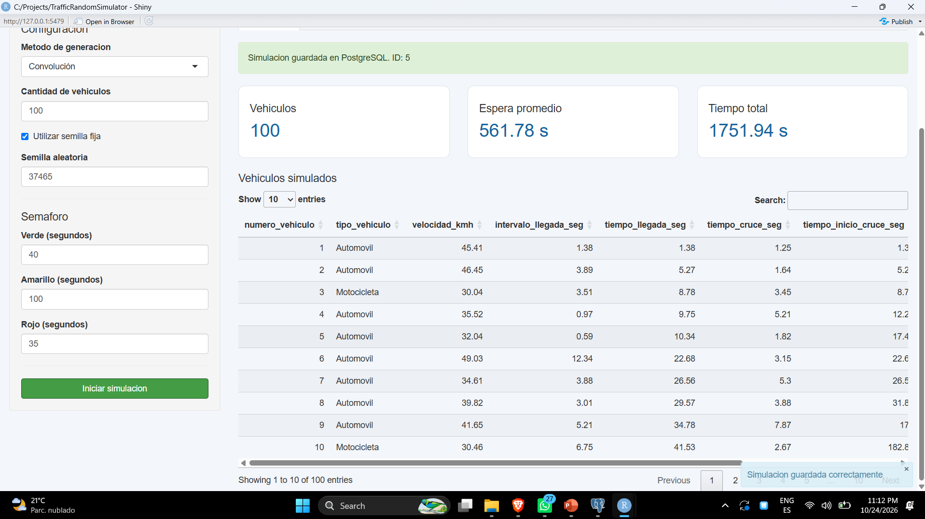
Método de convolución
En esta segunda simulación se utilizó el método de convolución, trabajando con 100 vehículos. Se obtuvo un tiempo promedio de espera de 561.78 segundos y un tiempo total de 1751.94 segundos. Los resultados muestran un aumento considerable en los tiempos de espera, que pudo estar relacionado con la cantidad de vehículos y la configuración del semáforo.

Slide 21
Método de composición
En esta tercera simulación se utilizó el método de composición, trabajando con 200 vehículos. Se obtuvo un tiempo promedio de espera de 96.57 segundos y un tiempo total de 1608.26 segundos. Los resultados muestran cómo varían los tiempos de llegada y espera de los vehículos mediante la combinación de diferentes distribuciones de probabilidad.

Slide 22
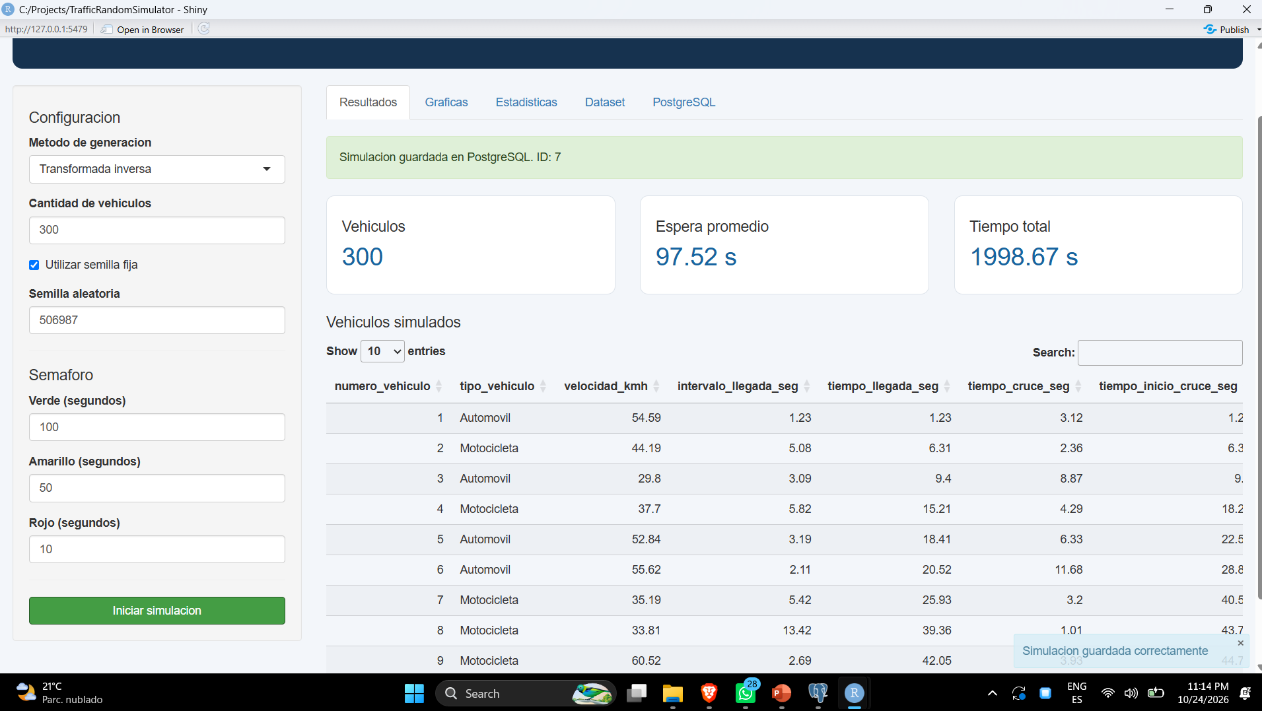
Método de la transformada inversa
En esta cuarta simulación se utilizó nuevamente el método de la transformada inversa, trabajando con 300 vehículos. Se obtuvo un tiempo promedio de espera de 97.52 segundos y un tiempo total de 1998.67 segundos. Los resultados muestran cómo se generan diferentes tiempos de llegada y espera de los vehículos, considerando la configuración del semáforo.

Slide 23
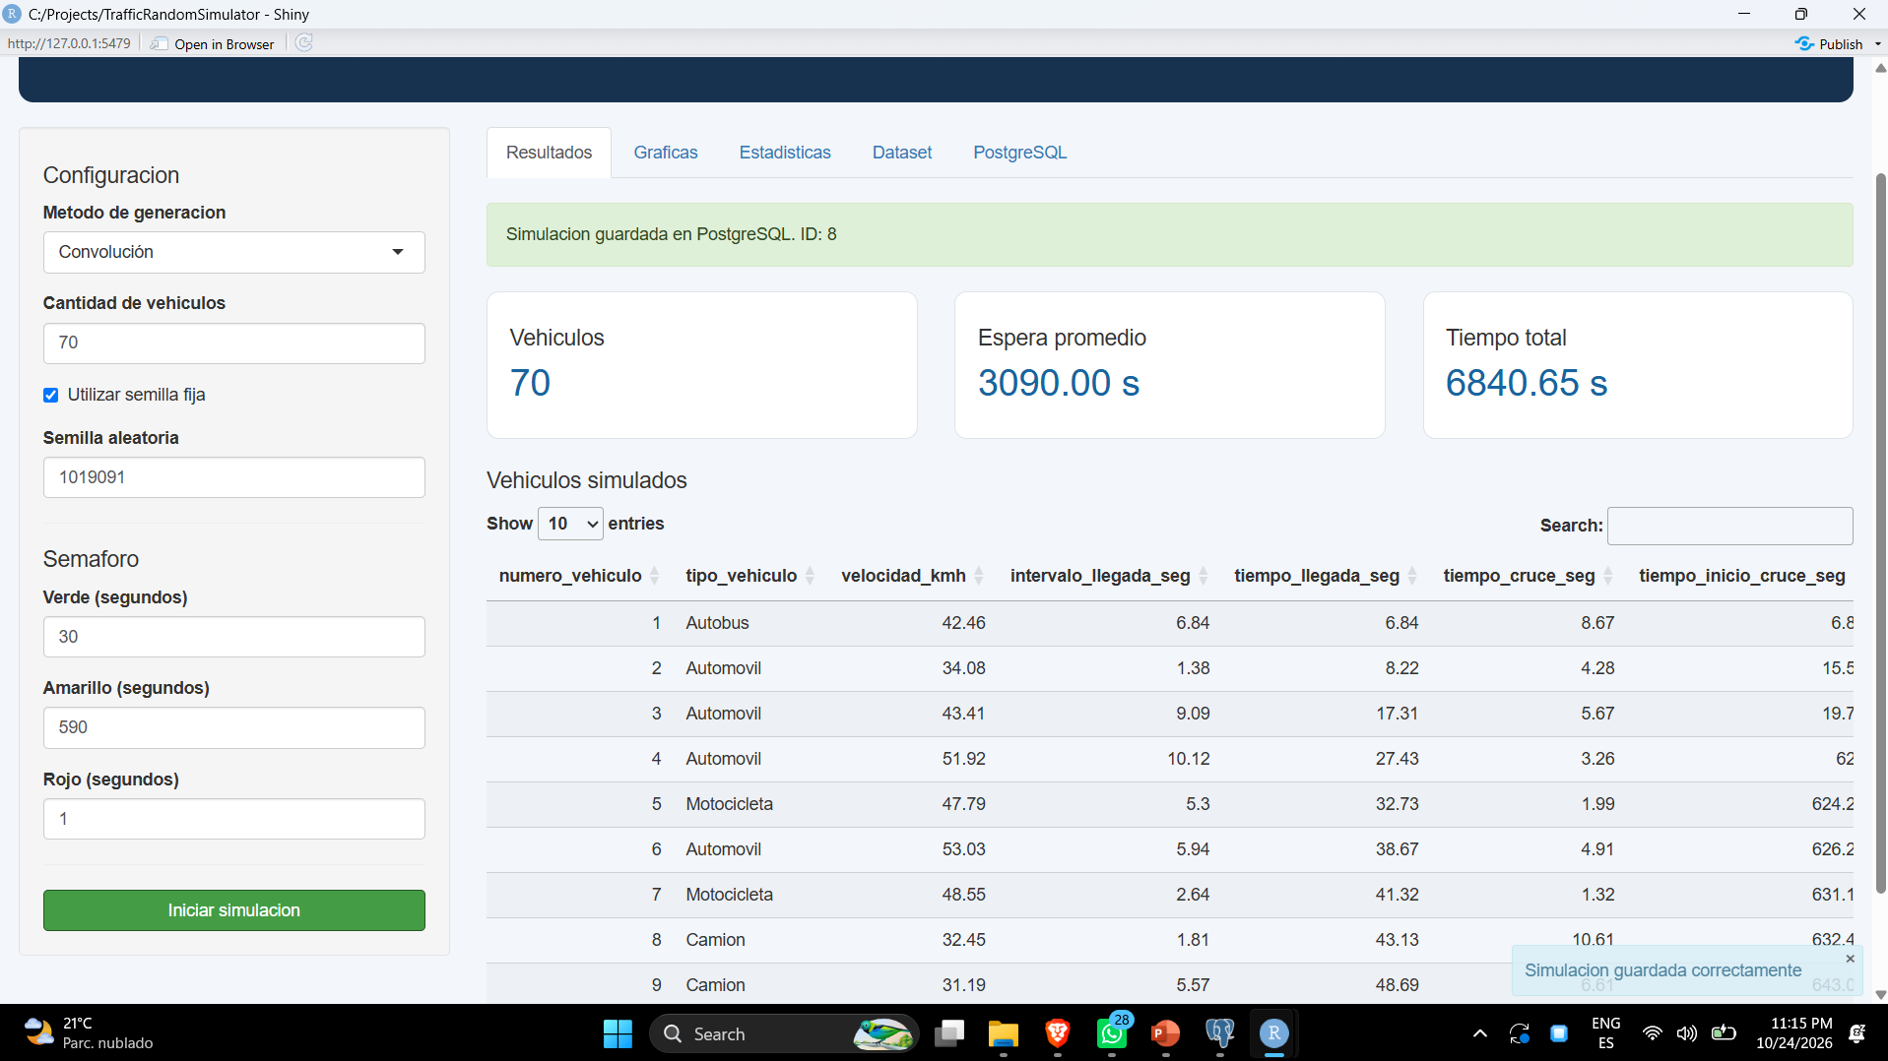
Método de convolución
En esta quinta simulación se utilizó nuevamente el método de convolución, trabajando con 70 vehículos. Se obtuvo un tiempo promedio de espera de 3090 segundos y un tiempo total de 6840.65 segundos. Los resultados muestran tiempos de espera elevados, relacionados principalmente con la configuración del semáforo, que tenía 590 segundos en amarillo.

Slide 24
Registro de las simulaciones en PostgreSQL
En esta parte se muestra el historial de las cinco simulaciones realizadas en RStudio, almacenadas en PostgreSQL con los identificadores del 4 al 8. Se pueden observar los métodos utilizados, la cantidad de vehículos, los tiempos promedio de espera, los tiempos totales y las fechas de registro. Esto permite comprobar que los resultados de las simulaciones se guardaron correctamente en la base de datos.

Slide 25
CONCLUSIÓN
Durante la realización de este banco de ejercicios pude comprender mejor el funcionamiento de los métodos de transformada inversa, convolución y composición, mediante las simulaciones realizadas en Java, Python y RStudio. Al ejecutar los programas varias veces, observé cómo los resultados pueden cambiar dependiendo del método utilizado y de los valores que se establezcan en cada simulación.
También reforcé mis conocimientos sobre el uso de PostgreSQL, ya que pude comprobar cómo se almacenaban los resultados de cada ejercicio en las bases de datos. En conclusión, esta práctica me ayudó a relacionar la teoría con la programación y a entender mejor la importancia de las variables aleatorias para representar diferentes situaciones de la vida real.

Slide 26
FUENTES DE INFORMACIÓN
1. Ross, S. M. (2013). Simulation (5.ª edición). Academic Press.
2. Devroye, L. (1986). Non-Uniform Random Variate Generation. Springer-Verlag. https://luc.devroye.org/books-luc.html
3. Oracle. (s. f.). Java Documentation. https://docs.oracle.com/en/java/
4. Python Software Foundation. (s. f.). Python Documentation. https://docs.python.org/3/
5. R Core Team. (s. f.). The R Project for Statistical Computing. https://www.r-project.org/
6. Posit. (s. f.). Shiny for R. https://shiny.posit.co/r/
7. PostgreSQL Global Development Group. (s. f.). PostgreSQL Documentation. https://www.postgresql.org/docs/

